Slide 1

Chào mừng các con đến với tiết tập tô
Notes:
- Kiem tra bai cu:
- Nen de anh slide
- Song hong:
Danh thu:
Vao mua:
Chu y giong doc.
Luu y doc noi tiep.
Hoi hs tu khó: có những từ khó đọc.
Giải nghĩa từ nên gắn vào văn cảnh
Chiếu slide ảnh, clip
Thi đọc: nên đọc ở hoạt động sau
Luyện đọc lại: tiêu chí

Slide 2


Tô chữ hoa
Notes:
2

Slide 3


Slide 4


Slide 5


Slide 6
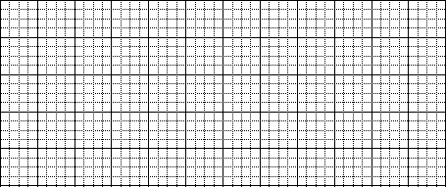

Viết từ ứng dụng
quyển vở

Slide 7
Viết từ ứng dụng
mát rượi

Slide 8
Viết từ ứng dụng
Ở trường vui như hội

Slide 9


HẸN GẶP LẠI

